Slide 1
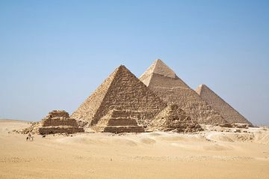
L’Égypte

Slide 2
L’Égypte actuelle :
Ou se situe l’Égypte : L’Égypte se situe en Afrique du nord.
Taille du pays : L’Égypte a une taille de 1,01 million de kilomètres carrés.
Nombre d’habitants :L’Égypte a une population de 102,3 millions d'habitants.
Régime politique : Le régime politique de l’Égypte fonctionne avec un Président de la République qui est élu sous l’assemblé du peuple pour 6 ans.
Monnaie : La monnaie de l’Egypte est la livre égyptienne .
Conversion livre égyptienne en euro :
100 livre égyptienne = 5.50 €
1000 livre égyptienne = 56 €
Combien gagne-t-on par moi en Égypte :
En Egypte on gagne 3527,51 livre égyptienne ce qui fait environ 200 €

Slide 3
L’Égypte ancienne :
Quelle période ? : L’Égypte ancienne date de -3150 ans avant J-C
Quelles sont leurs croyances ? Les croyances des égyptiens sont qu’il croient a plusieurs dieux qui sont représentés mi humains-mi animaux et qui avait une vie après la mort.
Ducoup quand des dieux mourrai il leur mettait de la nourriture et toute les choses qui aimaient.
Dont les dieux Anubis qui a la tête d’un chien et qui est inventeur de la momification, il protège aussi les morts. Le dieux Rê ou Râ qui a la tête de faucon coiffé du disque solaire, Le dieu ra est un des plus anciens dieux égyptiens

Slide 4
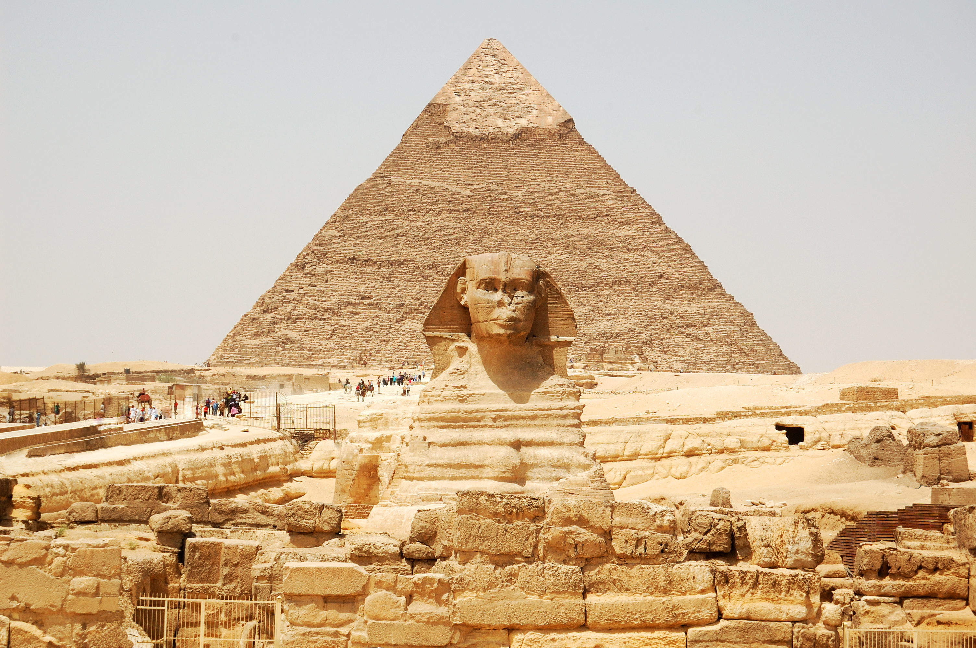
L’Égypte ancienne :
Image du sphinx de Gizeh

Slide 5
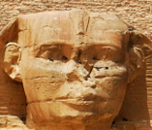
L’histoire du sphinx
Le sphinx a été construit en -2500 avant J-C
Le sphinx a le nez cassé.
Pourquoi son nez est-il cassé : Au XIVe siècle,
un religieux musulman a cassé le nez du
Sphinx parce qu'il ne supportait
pas que les paysans viennent
honorer cette statue en y déposant des offrandes.

Slide 6
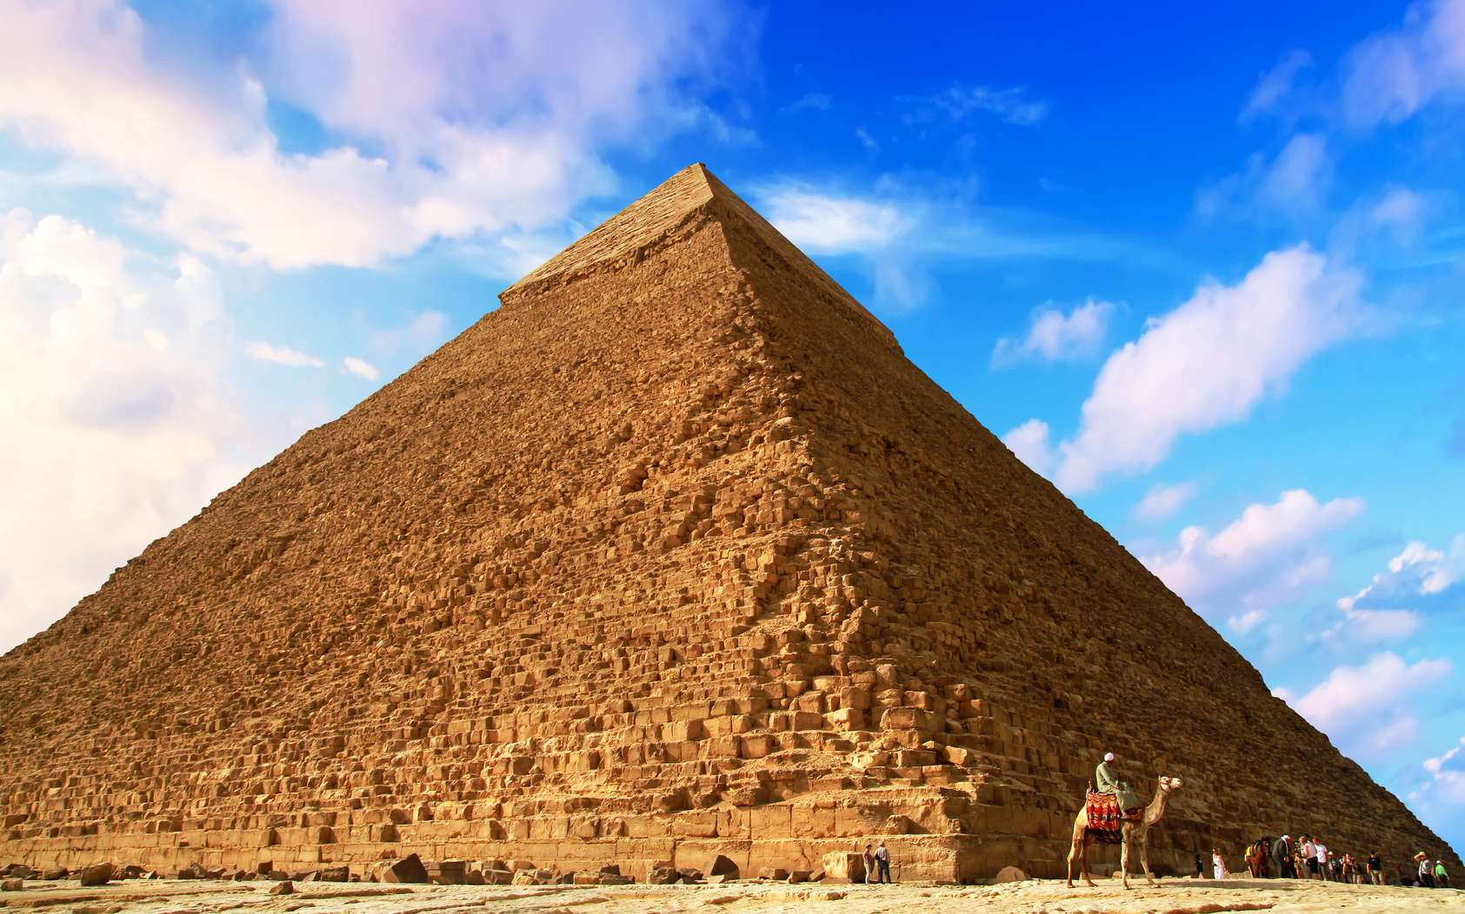
L’Égypte ancienne :
La pyramide de Khéops

Slide 7
Histoire sur la pyramide de Khéops
La pyramide de Khéops ou grande pyramide de Gizeh est un monument construit par les
Égyptiens
de l'Antiquité,
formant une pyramide à base carrée.
Tombeau présumé du pharaon Khéops,
elle fut édifiée il y a plus de 4 500 ans,
sous la IVᵉ dynastie, au centre du complexe funéraire de Khéops se situant à Gizeh en Égypte.
La pyramide de Khéops a été construit en 2650 avant J-C

Slide 8
L’Égypte actuel
Quiz
Quelle sont leur monnaie ?
La livre Égyptienne, le dollars d’Égypte, la monnaie

Slide 9
L’Égypte actuel
Quiz
Quelle sont leur monnaie ?
La livre Égyptienne, le dollars d’Égypte, la monnaie
Comment est élu le président ?
Sous l’assemblé du peuple, en votant, en tirant au sort

Slide 10
L’Égypte actuel
Quiz
Pour combien de temps il est élu ?
Pour 6 ans, Pour 7 ans, Pour 8 ans
Quelle sont leur monnaie ?
La livre Égyptienne, le dollars d’Égypte, la monnaie
Comment est élu le président ?
Sous l’assemblé du peuple, en votant, en tirant au sort

Slide 11
L’Égypte actuel
Quiz
Pour combien de temps il est élu ?
Pour 6 ans, Pour 7 ans, Pour 8 ans
Quelle sont leur monnaie ?
La livre Égyptienne, le dollars d’Égypte, la monnaie
Comment est élu le président ?
Sous l’assemblé du peuple, en votant, en tirant au sort

Slide 12
L’Égypte ancienne
Quiz
Quelle sont leur croyances ?
Il y a une vie après la mort, il y a des dieux, que la sable c’est de l’or

Slide 13
L’Égypte ancienne
Quiz
Quelle sont leur croyances ?
Il y a une vie après la mort, il y a des dieux, que la sable c’est de l’or
Que font t-il quand il y a des égyptiens qui meurt ?
Il leur mette de la nourriture, il les jettent, il les enterres

Slide 14
L’Égypte ancienne
Quiz
Quand a été construit la pyramide de Khéops ?
-2651 Avant J-C, -2652 Avant J-C,-2650 Avant J-C
Quelle sont leur croyances ?
Il y a une vie après la mort, il y a des dieux, que la sable c’est de l’or
Que font t-il quand il y a des égyptiens qui meurt ?
Il leur mette de la nourriture, il les jettent, il les enterres

Slide 15
L’Égypte ancienne
Quiz
Quand a été construit la pyramide de Khéops ?
-2651 Avant J-C, -2652 Avant J-C,-2650 Avant J-C
Quelle sont leur croyances ?
Il y a une vie après la mort, il y a des dieux, que la sable c’est de l’or
Que font t-il quand il y a des égyptiens qui meurt ?
Il leur mette de la nourriture, il les jettent, il les enterres

Slide 16
L’Égypte ancienne
Quiz
Quand a été construit le sphinx ?
-2800 avant J-C , -2652 avant J-C , -2500 avant J-C

Slide 17
L’Égypte ancienne
Quiz
Quand a été construit le sphinx ?
-2800 avant J-C , -2652 avant J-C , -2500 avant J-C
Quand le sphinx a perdu son nez ?
Au XVIe, Au XIVe, Au VIe

Slide 18
L’Égypte ancienne
Quiz
Quand a été construit le sphinx ?
-2800 avant J-C , -2652 avant J-C , -2500 avant J-C
Quelle est la période de l’Égypte ancienne ?
-3151 avant J-C, -3150 avant J-C,
-3654 avant J-C
Quand le sphinx a perdu son nez ?
Au XVIe, Au XIVe, Au VIe

Slide 19
L’Égypte ancienne
Quiz
Quand a été construit le sphinx ?
-2800 avant J-C , -2652 avant J-C , -2500 avant J-C
Quelle est la période de l’Égypte ancienne ?
-3151 avant J-C, -3150 avant J-C,
-3654 avant J-C
Quand le sphinx a perdu son nez ?
Au XVIe, Au XIVe, Au VIe

Slide 20
Merci de m’avoir écouter
Si vous avez des questions ou des remarques dites les moi

